Slide 1
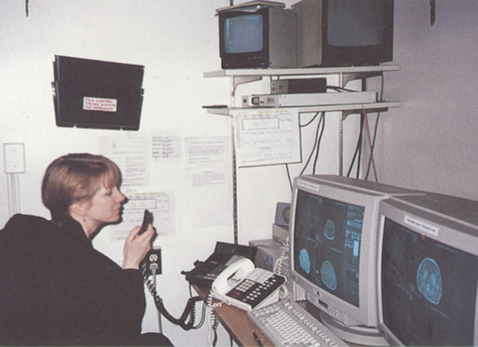
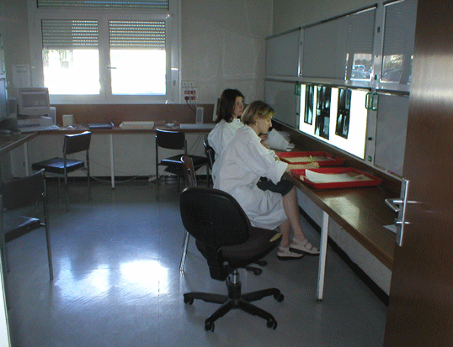
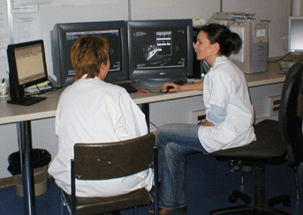
De l'analogique au numérique en imagerie par projection ostéo-articulaire
réduction des coûts (suppression des films )
réduction de l’irradiation (uniquement par réduction des rejets de films )
amélioration qualitative de l’exploitation des résultats grâce à la visualisation "dynamique" sur écran +++
transfert (communication) ,stockage (temporaire) archivage (définitif) , comparaison (mensurations précises) ..etc
jusqu'en 2003
le ( la !! ) radiologue du 21éme siècle

Slide 2
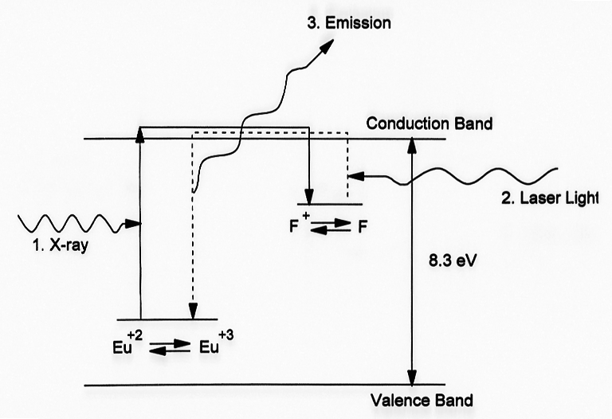
les écrans radio luminescents à mémoire ERLM ( CR =computed radiograpphy en langage DICOM )
Les ERLM ou plaques photo stimulables ,ils utilisent les propriétés de photoluminescence de certains composés halogénés : BaFI:Eu⁺⁺, BaFCl:Eu⁺⁺, BaFBr:Eu⁺⁺, ( fluoro-halogénures de Ba "dopés" aux terres rares )
la lecture des centres F par le faisceau laser libère les e- trappés et permet le retour de Eu³⁺vers Eu²⁺ avec émission d’un rayonnement de   définie

Slide 3
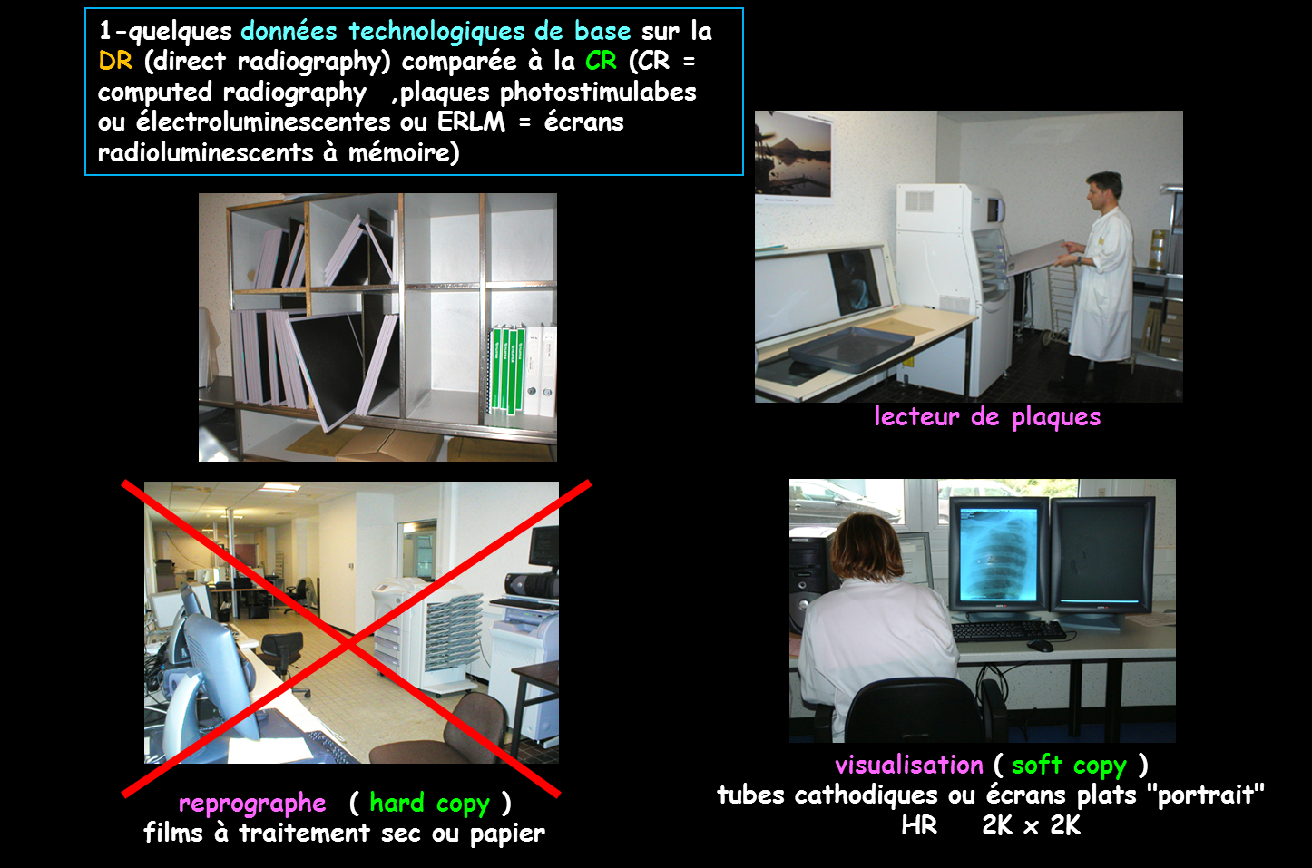
les ERLM permettent la numérisation au moindre prix et peuvent être substitués aux couples écrans films sur toutes les installations
leur portabilité reste un gros atout pour les clichès au lit du malade
les manipulations des cassettes restent très contraîgnantes sur des installations fixes

Slide 4
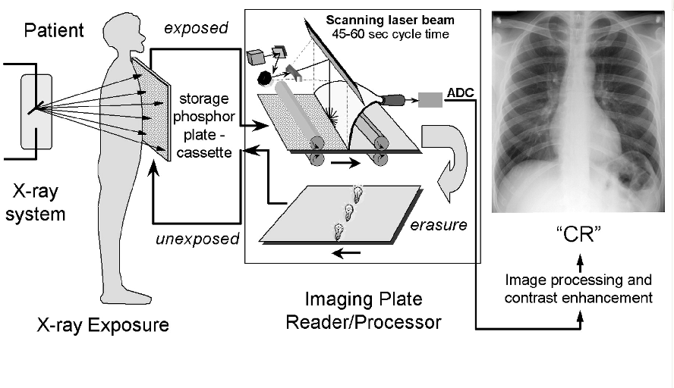
CR computed radiography syn. ; numérisation indirecte ; ERLM , écrans à mémoire ,plaques photo stimulables ….
l'accès à l'image nécessite le traitement du système de détection dans un appareil de lecture

Slide 5
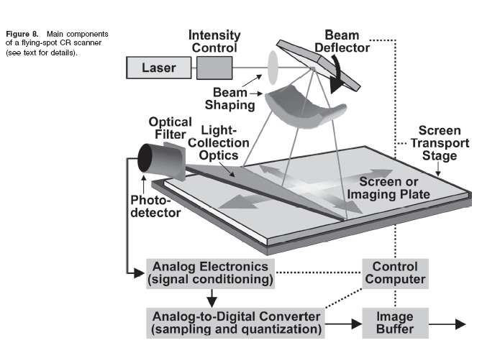

Slide 6
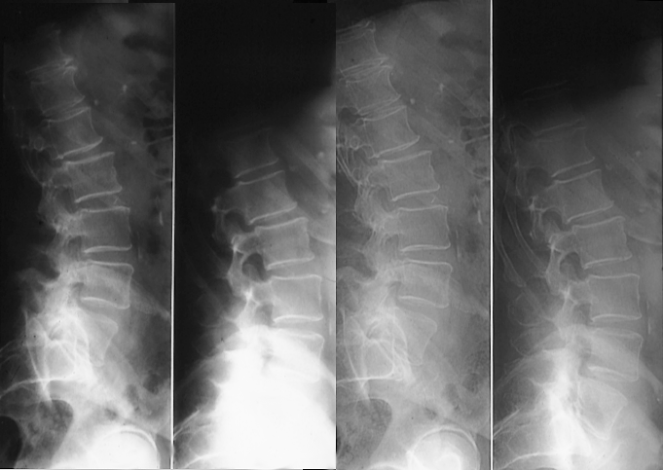
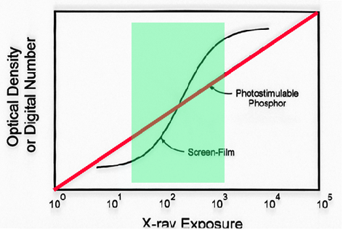
des post traitements de l’information paramétrables pour chaque type d’examen sont appliqués : profil de courbe sensitométrique ; effet de bord ; sélection des fréquences élevées (détail, définition , résolution spatiale) ou des fréquences basses (contraste)…
exposition correcte
la dynamique des ERLM
est linéaire ; leur latitude d’exposition est beaucoup plus étendue

Slide 7
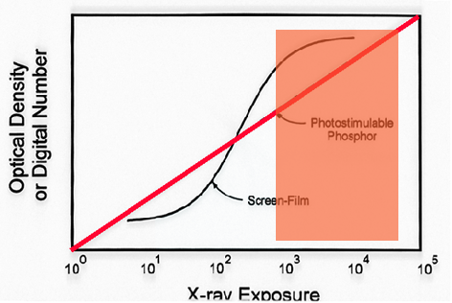
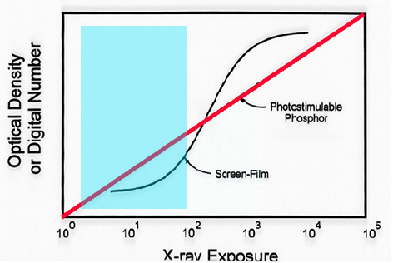
des post traitements de l’information paramétrables pour chaque type d’examen sont appliqués : profil de courbe sensitométrique ; effet de bord ; sélection des fréquences élevées (détail, définition , résolution spatiale) ou des fréquences basses (contraste)…
sous exposition
la dynamique des ERLM
est linéaire ; leur latitude d’exposition est beaucoup plus étendue

Slide 8
des post traitements de l’information paramétrables pour chaque type d’examen sont appliqués : profil de courbe sensitométrique ; effet de bord ; sélection des fréquences élevées (détail, définition , résolution spatiale) ou des fréquences basses (contraste)…
surexposition
la dynamique des ERLM
est linéaire ; leur latitude d’exposition est beaucoup plus étendue

Slide 9
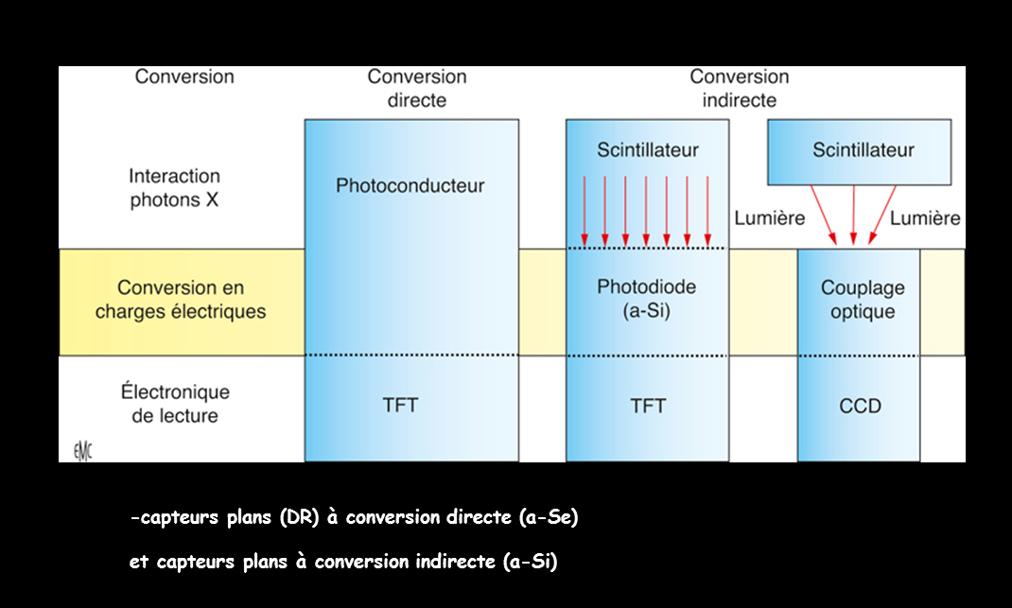
les capteurs plans ( DR =direct radiography en langage DICOM)

Slide 10
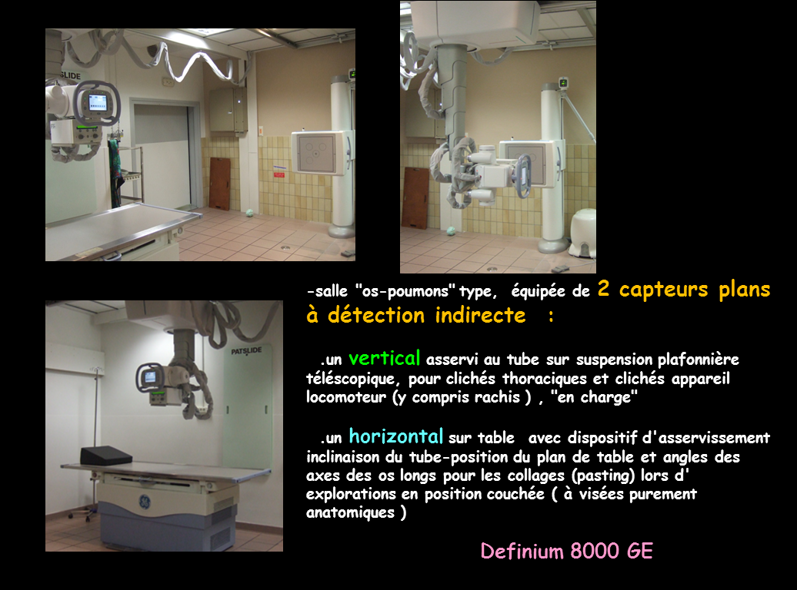

Slide 11
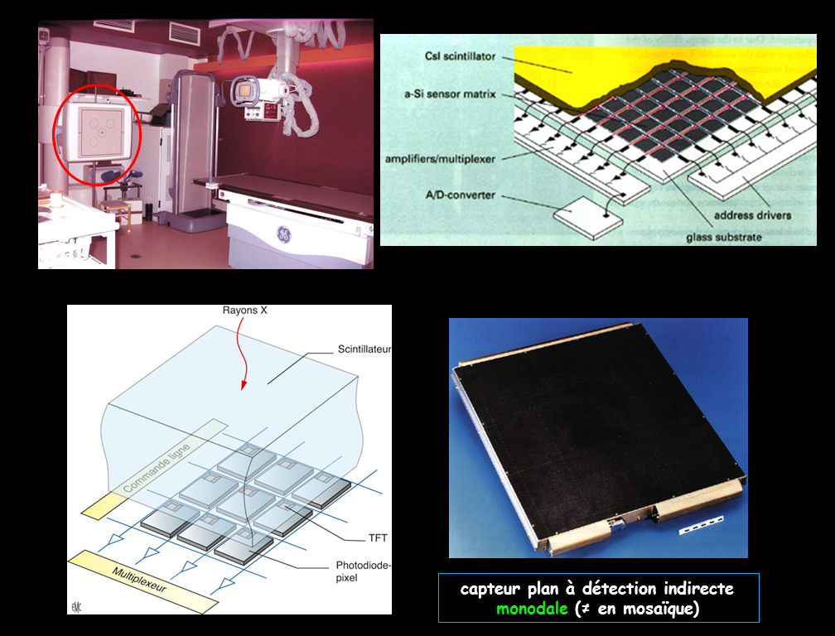

Slide 12
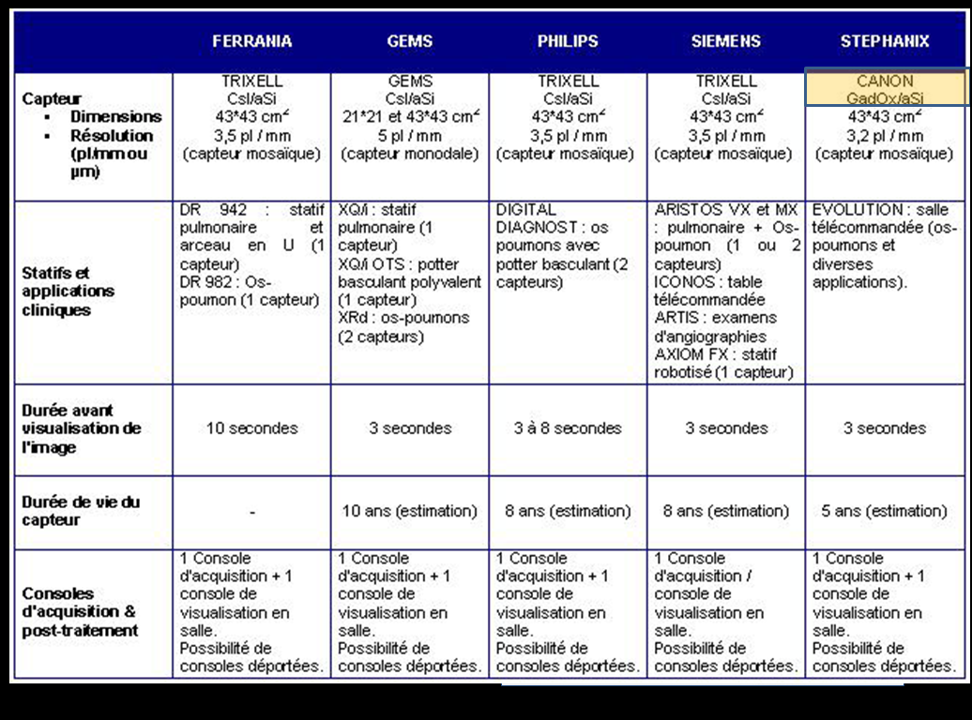

Slide 13
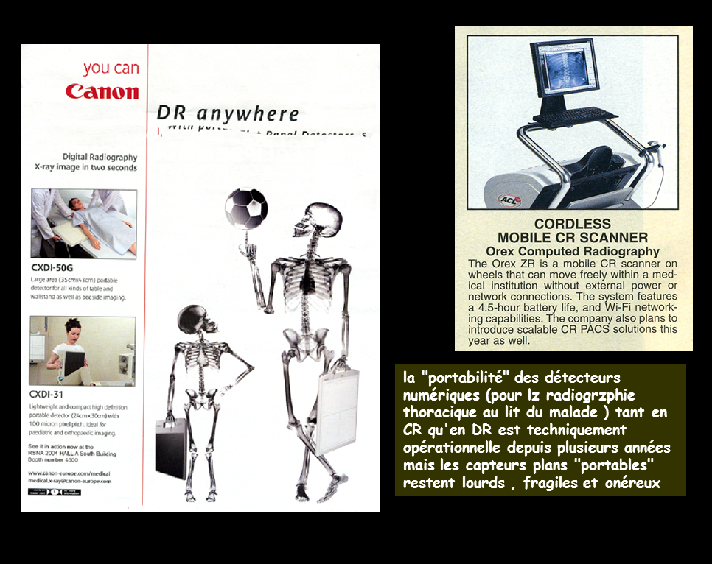

Slide 14
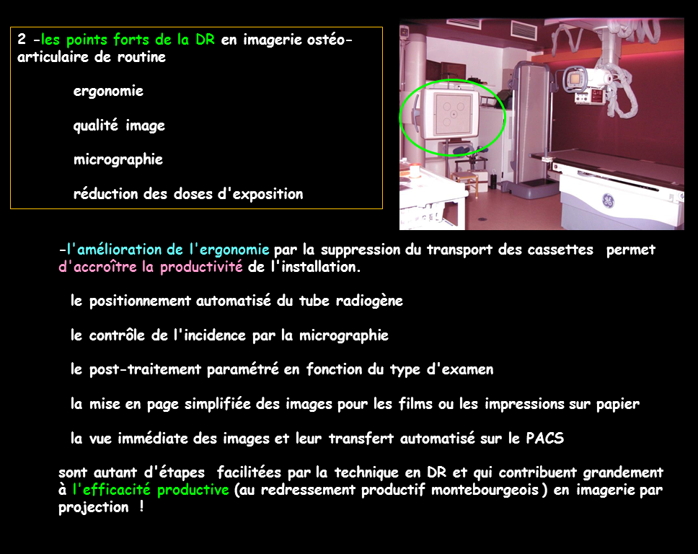

Slide 15
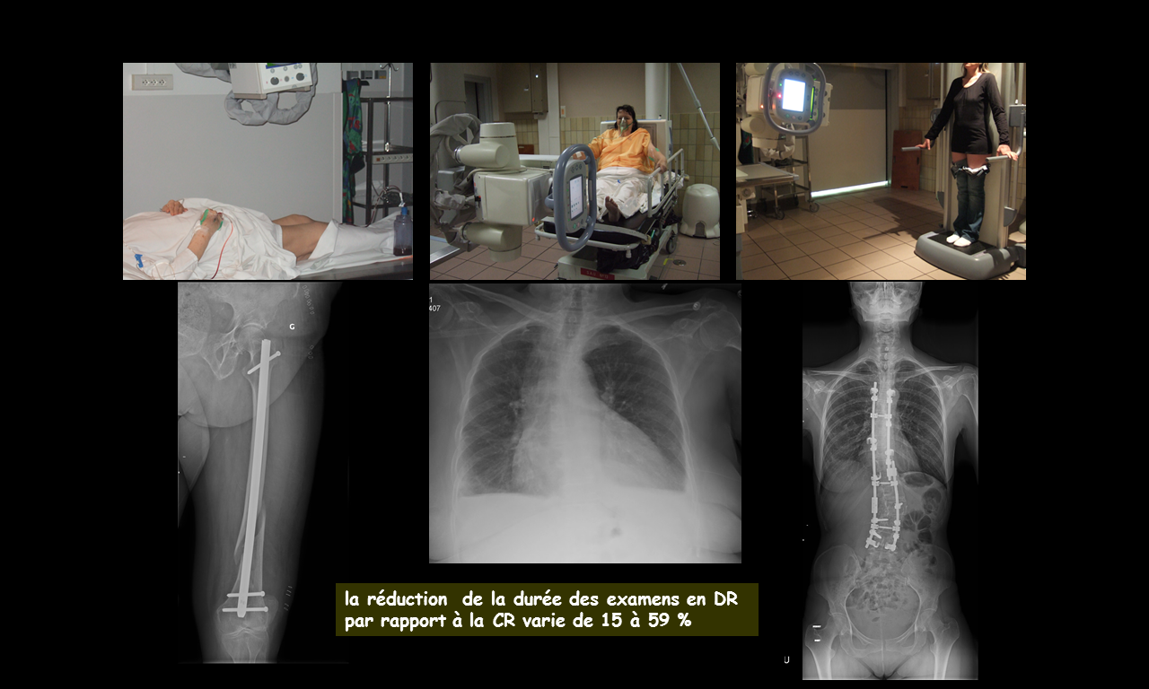

Slide 16
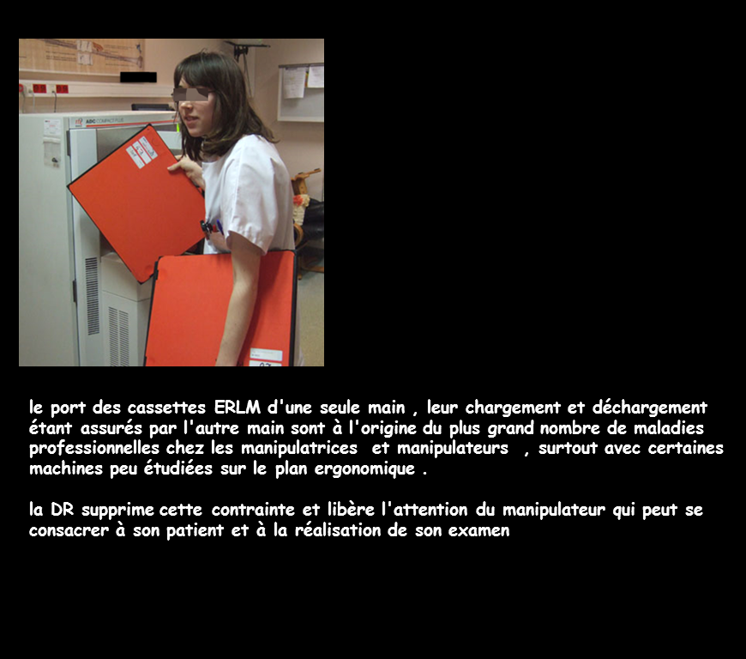

Slide 17
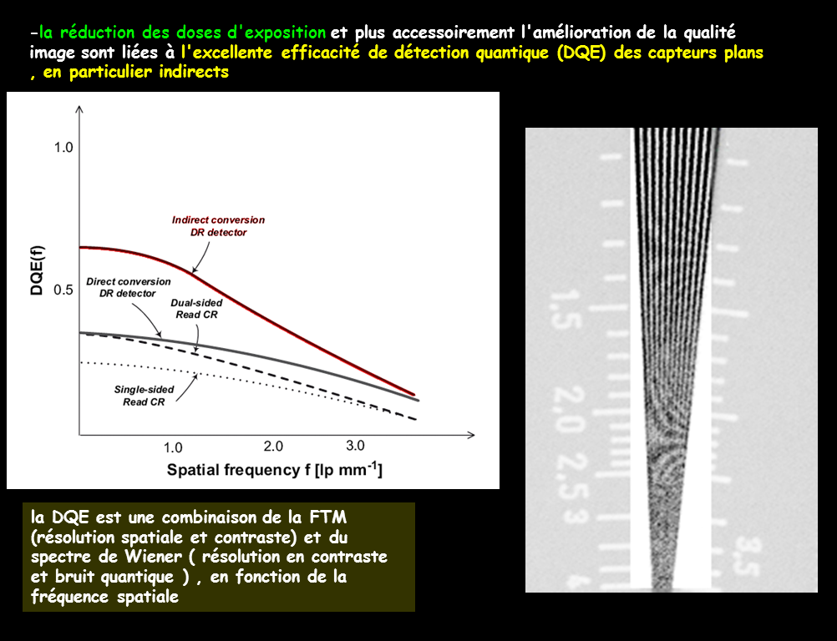

Slide 18
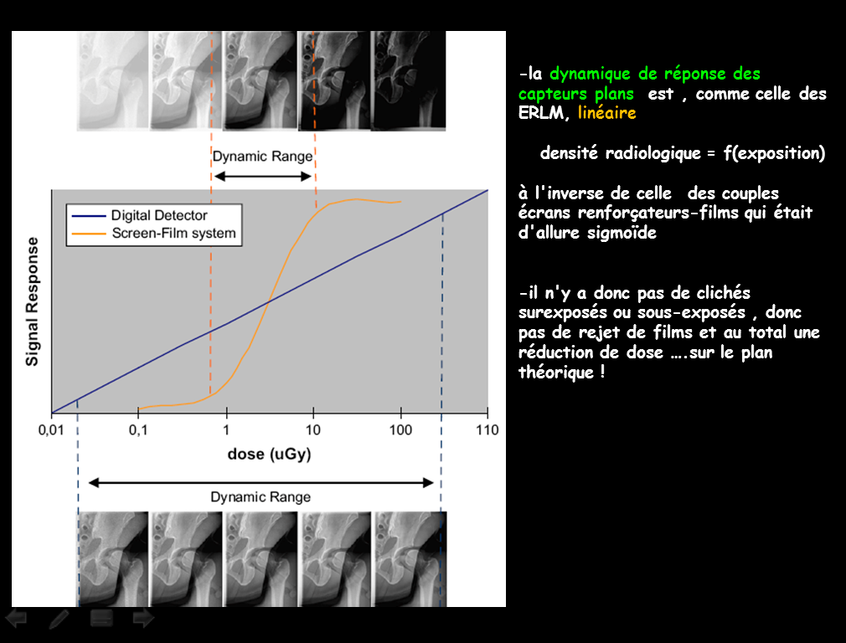

Slide 19
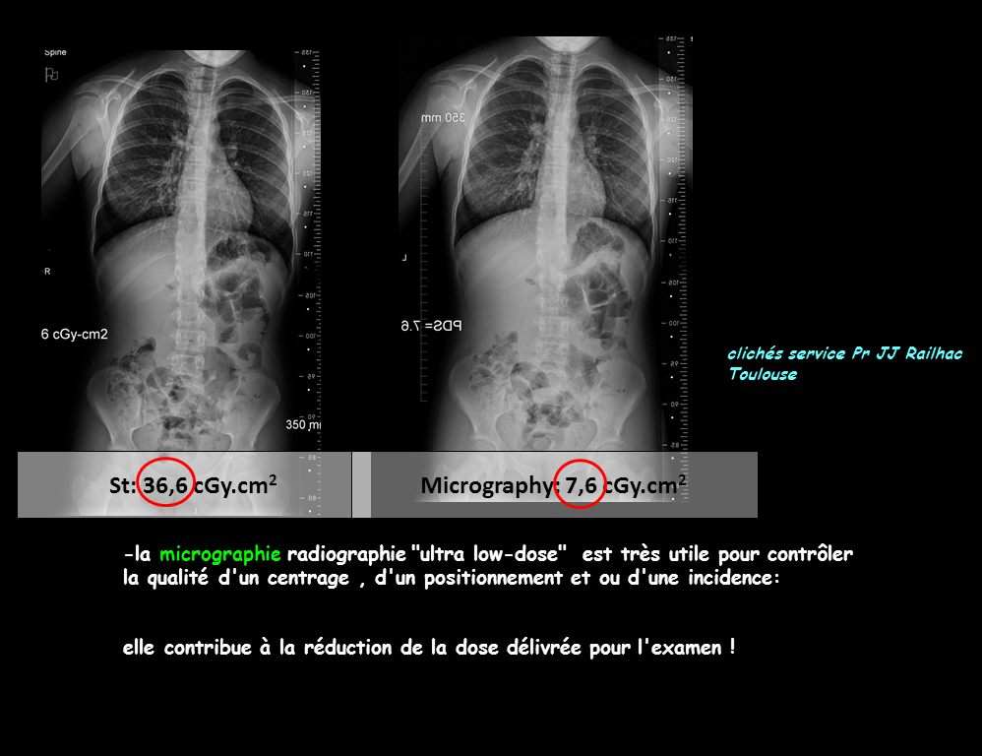

Slide 20
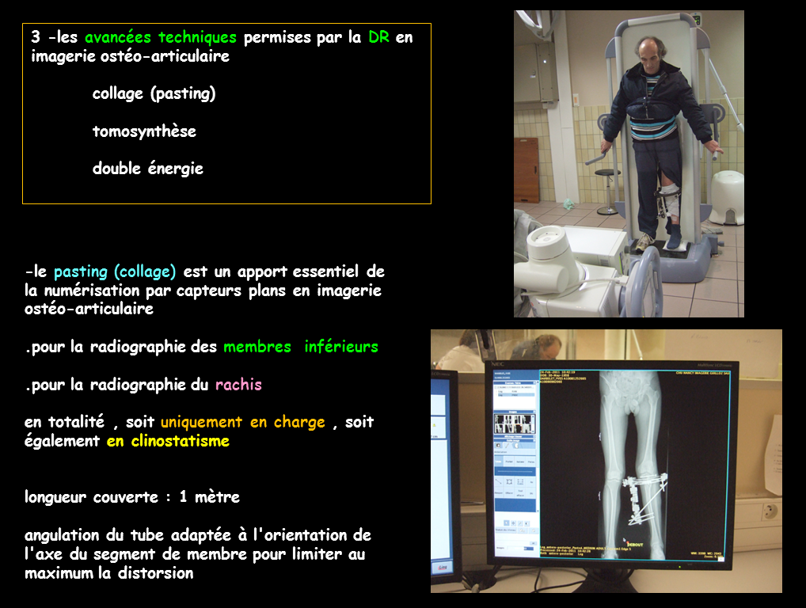

Slide 21
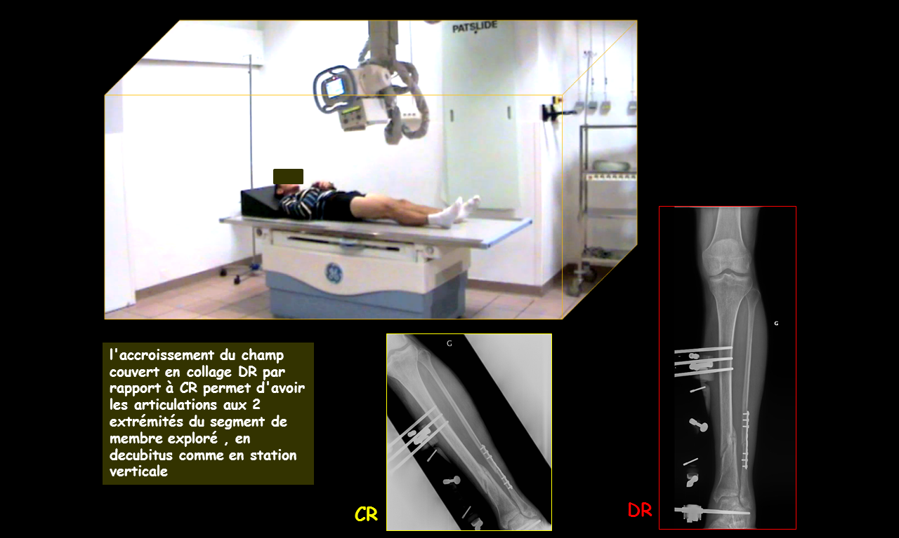
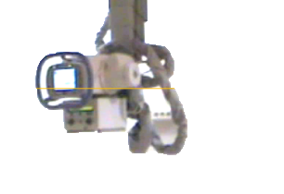

2 expositions pour limiter la distorsion puis collage
1

Slide 22
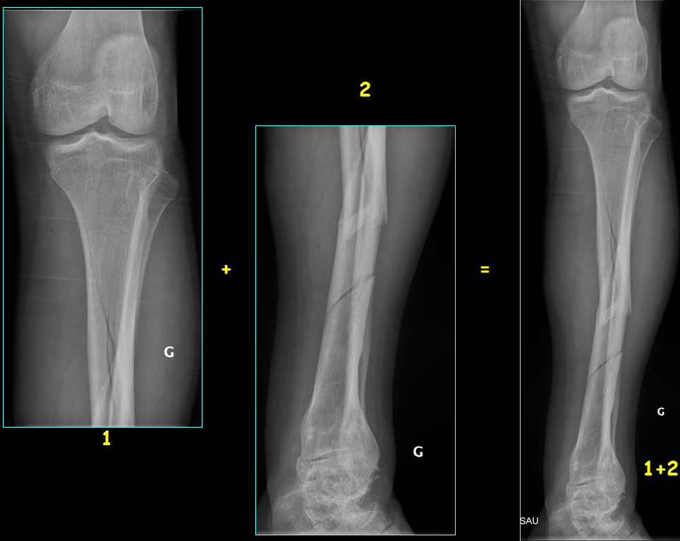

Slide 23
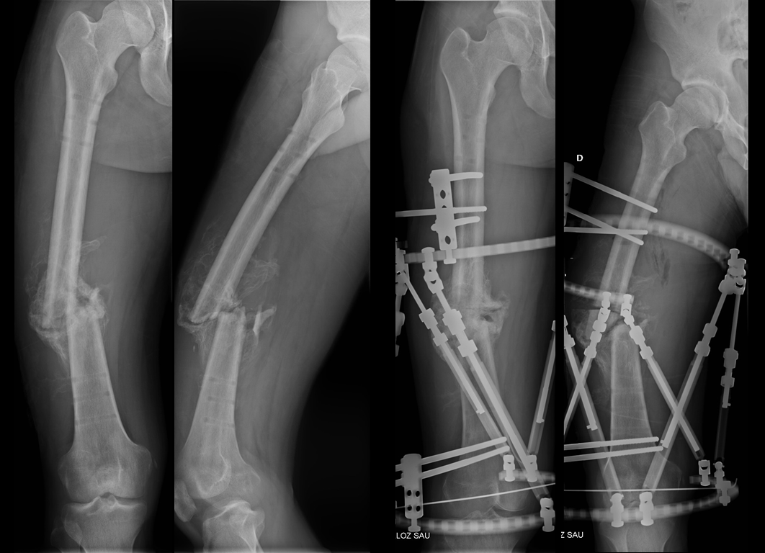

Slide 24
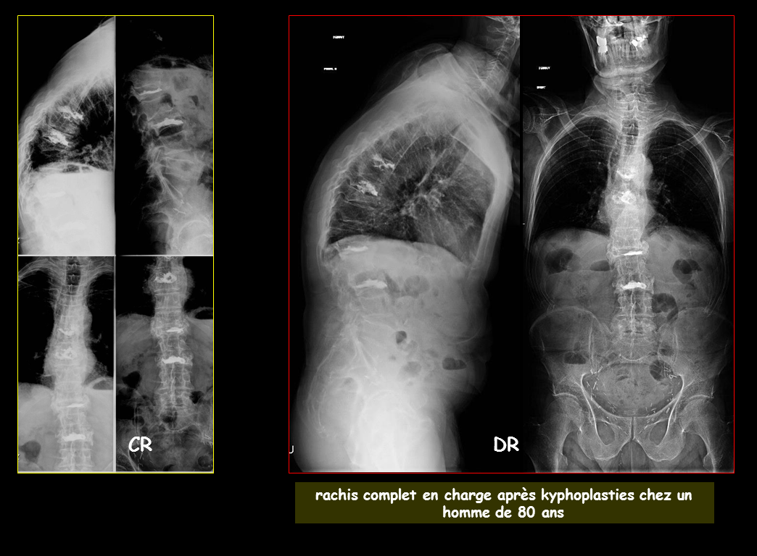

Slide 25
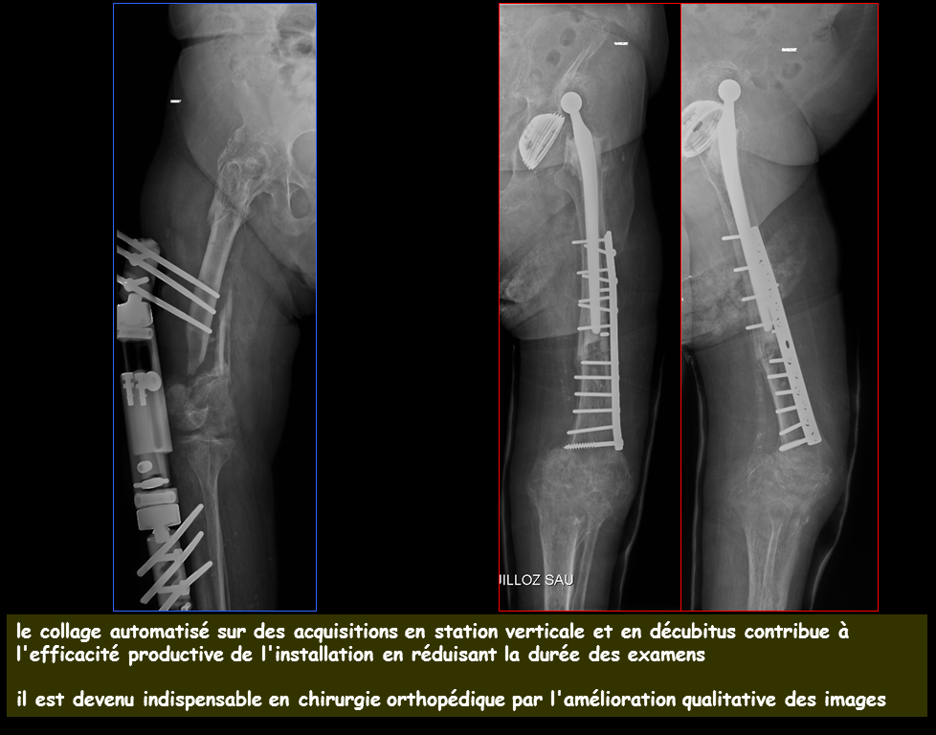

Slide 26
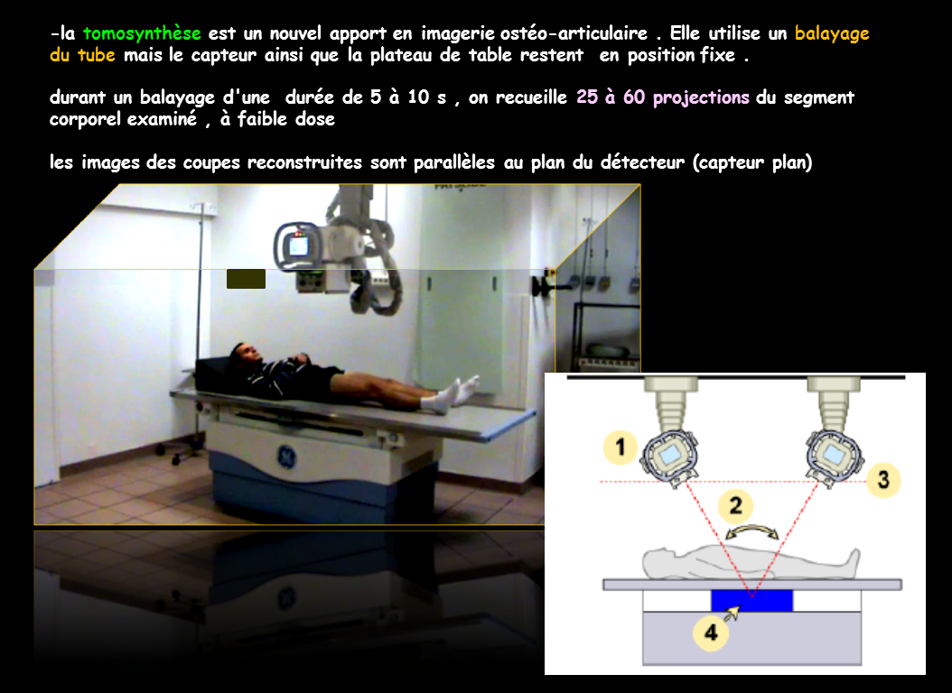

Slide 27
